Slide 1
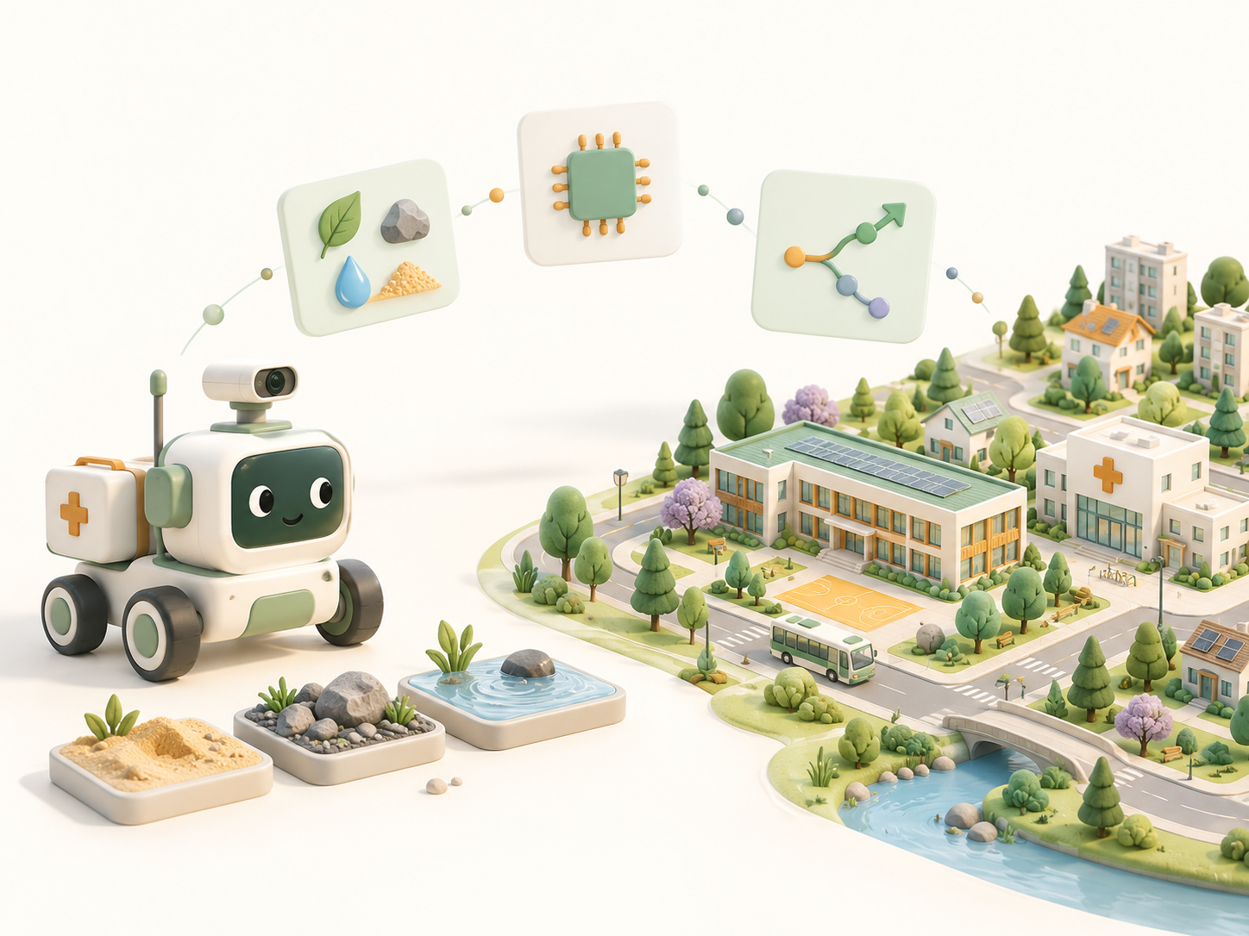
ОСНОВЫ ИИ
ПОЗНАЁМ ЧЕРЕЗ ОПЫТ
ИИ: прогнозы и решения
Компьютерные системы распознают, прогнозируют и выбирают действия.
Машинное обучение
находит закономерности
по примерам.
Распознать
Предсказать
Выбрать действие
Один из подходов к созданию ИИ.
поИИграем? · Фестиваль науки
01 / 06
Notes:
ИИ — общее название подходов к распознаванию, прогнозированию и выбору действий. Машинное обучение позволяет находить закономерности по данным; нейросеть — один из видов моделей. На площадке робот обучает небольшую модель правил: прогнозирует расход, состояние колёс и застревание. Отдельный планировщик использует эти прогнозы для выбора пути. Город — агентная симуляция, где жители самостоятельно действуют по заданным правилам. Ни один интерактив не следует объявлять нейросетью.

Slide 2
ОСНОВЫ ИИ
ПОЗНАЁМ ЧЕРЕЗ ОПЫТ
Откуда берутся данные
Наблюдения превращаются в примеры, по которым можно учиться.
01
02
03
04
Что наблюдаем
Проводим опыт
Измеряем
Передаём данные
Покрытие
и колёса до шага
Смотрим,
что произошло
Расход · проезд
Колёса после шага
Модель ищет
закономерности
В игре обучение начинается после передачи опыта роботу.
поИИграем? · Фестиваль науки
02 / 06
Notes:
Пример робота связывает вход — покрытие и состояние колёс до шага — с измеренным результатом: расходом заряда, состоянием колёс после шага и возможным застреванием. Измерения появляются во время поездки. В обучение попадают только данные, переданные кнопкой «Передать опыт роботу». Прогноз до поездки остаётся зафиксированным: новое обучение не переписывает ожидания прошлой поездки. Качество и разнообразие данных важнее одного счётчика количества примеров. Не раскрывайте скрытые эффекты покрытий до опытов.

Slide 3
ОСНОВЫ ИИ
ПОЗНАЁМ ЧЕРЕЗ ОПЫТ
Обучение с учителем
У каждого примера есть входные данные и известный результат.
Примеры
Модель
Новый прогноз
Покрытие + колёса до
Известный результат
Находит правила,
объясняющие примеры
Расход заряда
Состояние колёс · проезд
На площадке известный ответ дают измерения поездки.
поИИграем? · Фестиваль науки
03 / 06
Notes:
Обучение с учителем использует примеры с известным целевым ответом. Ответом может быть класс, число или состояние. В нынешней игре ответы дают фактические измерения поездки: ребёнок выбирает опыт и момент передачи данных, но не ставит вручную метку «проедет» или «застрянет». Модель сохраняет правила, согласующиеся с примерами. Для нового сочетания несколько правил могут оставаться возможными: тогда прогноз включает предположение. В этом интерактиве модель учится правилам по примерам.

Slide 4
ОСНОВЫ ИИ
ПОЗНАЁМ ЧЕРЕЗ ОПЫТ
Обучение без учителя
Алгоритм ищет сходства и группы в данных без готовых ответов.
Данные без меток
Найти
сходство
Группа 1
Группа 2
Группа 3
Поездки жителей
Другой метод обучения; в городской симуляции площадки не выполняется.
Пример: группы со схожими транспортными потребностями.
поИИграем? · Фестиваль науки
04 / 06
Notes:
Один из методов обучения без учителя — кластеризация. Алгоритм группирует объекты по сходству их признаков; заранее заданных правильных названий групп нет. Возможный городской пример — исследовать поездки и выделить группы жителей с похожими транспортными потребностями. Это знакомство с другим методом обучения: кластеризация в интерактиве города не реализована. Его жители действуют по заданным правилам агентной симуляции. Цвет групп на схеме означает найденную группу, а не исходную метку.

Slide 5
ОСНОВЫ ИИ
ПОЗНАЁМ ЧЕРЕЗ ОПЫТ
Обучение с подкреплением
Агент учится выбирать действия по награде за их последствия.
Агент выбирает действие
Среда отвечает
Например, куда двигаться.
Действие меняет ситуацию.
Обновляет стратегию
Агент получает награду
Учится выбирать следующие действия.
Учитывает успех и затраты.
Другой метод обучения
Робот площадки учится по измерениям; звёзды оценивают результат игры.
поИИграем? · Фестиваль науки
05 / 06
Notes:
В обучении с подкреплением агент действует в среде, наблюдает последствия и получает награду. Он меняет стратегию так, чтобы увеличить суммарную награду, в том числе за будущие последствия. Например, доставщика можно обучать учитывать успешную доставку и расход энергии. Это другой подход, а не описание реализации робота площадки. Здесь модель робота обучается по измерениям, а звёзды оценивают игровой результат участника. Само наличие баллов в игре не означает обучение с подкреплением.

Slide 6
ОСНОВЫ ИИ
ПОЗНАЁМ ЧЕРЕЗ ОПЫТ
Проверяем в новых условиях
Сравнение прогноза с фактом показывает, где знания работают.
Робот · проверка модели
Город · агентная симуляция
НОВЫЙ ПУТЬ
Прогноз → поездка → факт
Жители выбирают действия
Новые сочетания показывают,
где данных ещё не хватает.
Правила заданы в модели.
Решения меняют последствия.
Честное сравнение начинается с одинаковых исходных условий.
поИИграем? · Фестиваль науки
06 / 06
Notes:
Качество модели проверяют на ситуациях, которые не использовали для обучения. У робота лабораторный опыт переносится на другие пути и районы, поэтому важен прогноз нового сочетания покрытия и состояния колёс. Ошибка не обязательно означает неверные измерения: данных может не хватать для выбора единственного правила. В городе каждый житель — агент с домом, семьёй, запасами и потребностями. Решения служб меняют последствия, а сама модель на нажатиях не обучается. Опыт и зачёт города используют одинаковый исходный город; при одинаковом плане и улучшениях результат воспроизводится. Симуляция упрощает реальность.

